Slide 1
暑假阶段学习总结
8.14-8.20
AB_IN
2021/8/20

Slide 2
CONTENTS
牛客9
牛客10
KM

Slide 3
牛客9
/01
一篇博客
两个补题

Slide 4
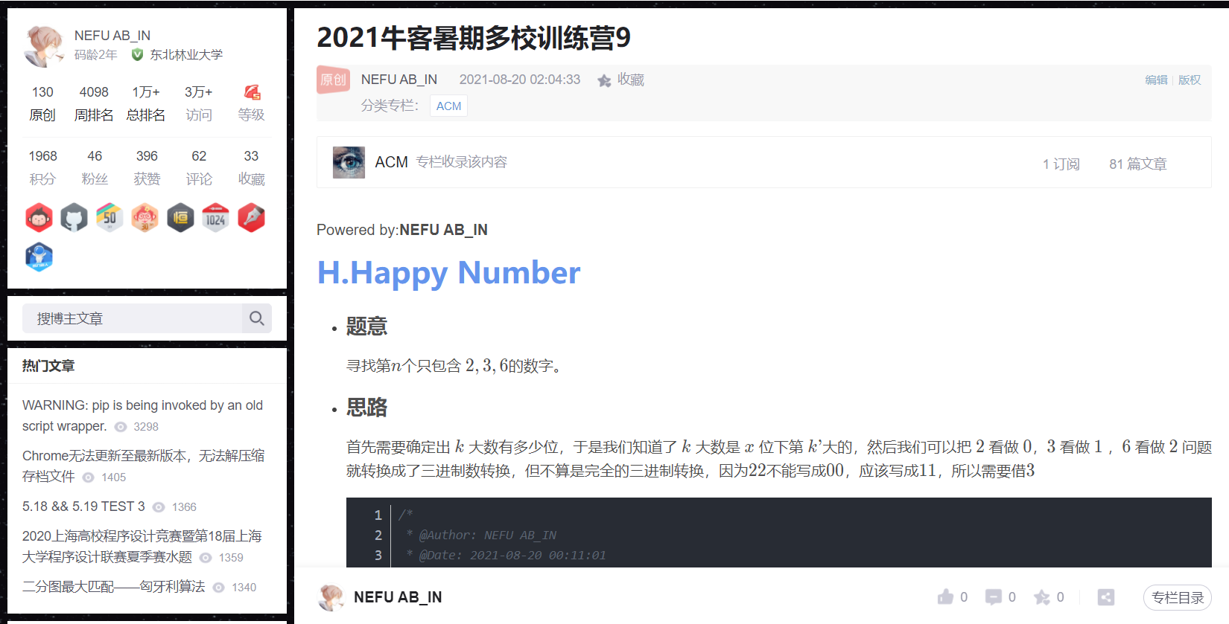
一篇博客
补了H,I

Slide 5
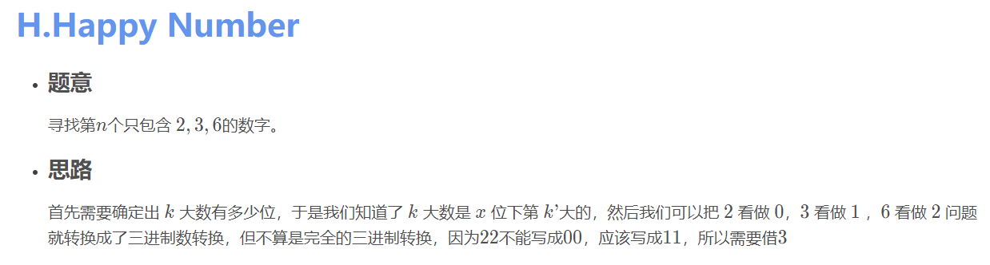
H.Happy Number

Slide 6
代码
Ubuntu Pastebin

Slide 7
牛客10
/02
一篇博客
2个补题

Slide 8
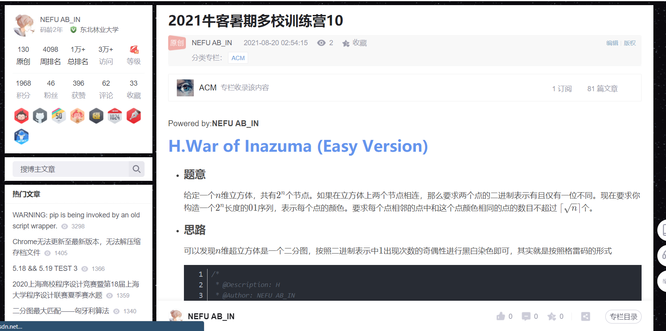
一篇博客
出了H
补F

Slide 9
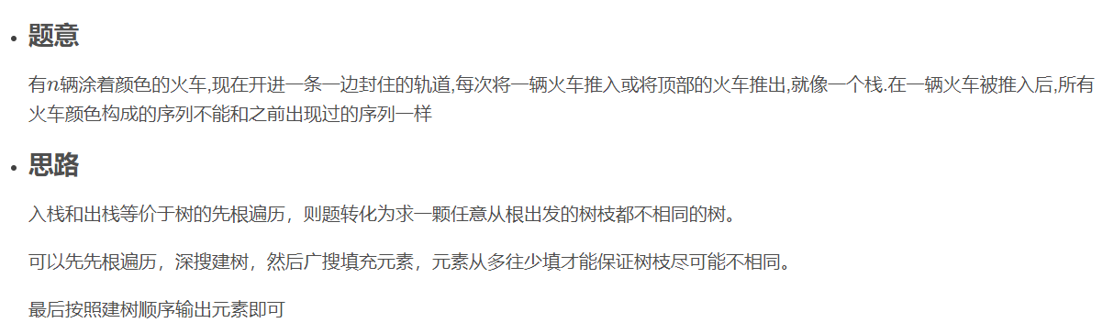
F.Train Wreck

Slide 10
代码
Ubuntu Pastebin

Slide 11
KM
/03
一篇博客
练习题

Slide 12
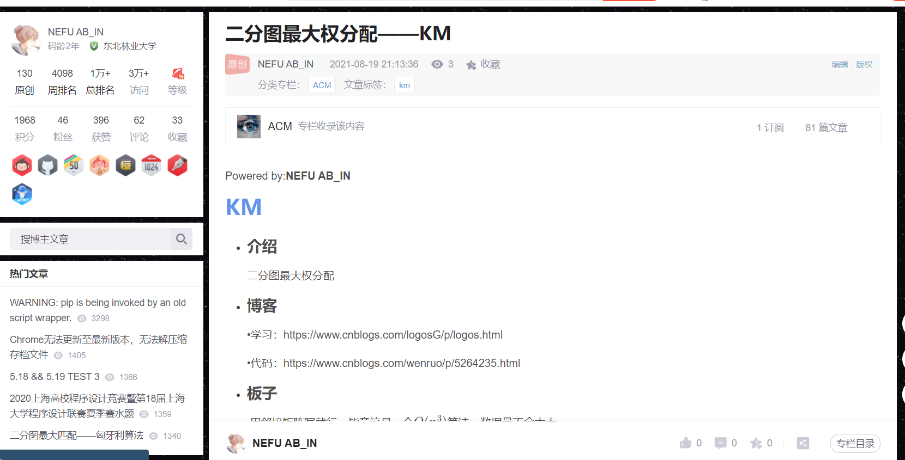
一篇博客

Slide 13
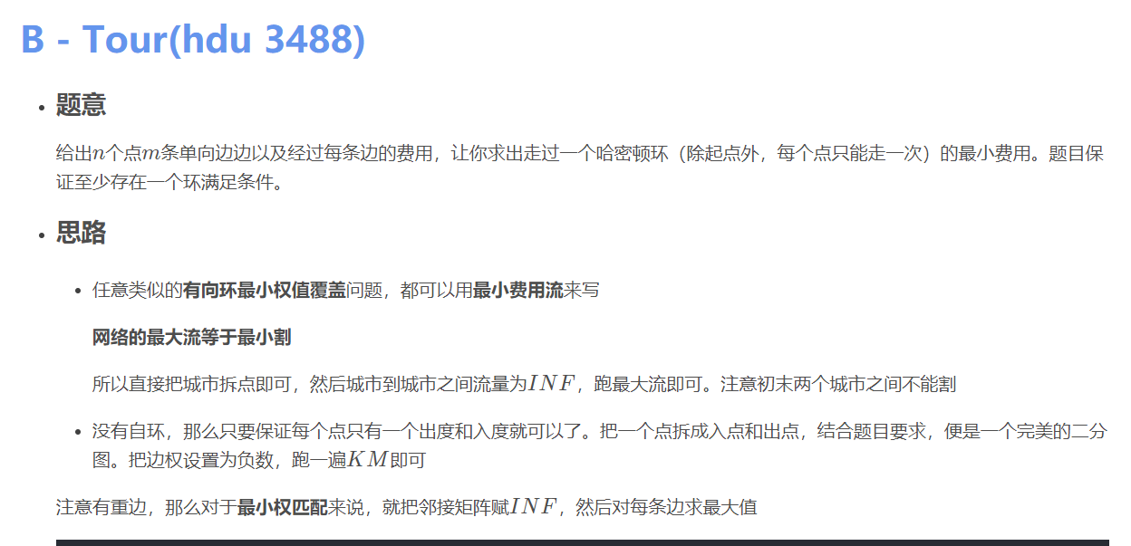
KM
板子：Ubuntu Pastebin

Slide 14
下周计划
巩固

Slide 15
Thanks
AB_IN
2021/8/20

